Slide 1



Colegio del prado
POWER POINT
Benjamín Sánchez
Curso:1ª
Profe : Andrea Gómez

Slide 2


A) Definición de power point y su utilidad
Microsoft PowerPoint (PPT) es un software de ofimática diseñado para realizar presentación de diapositivas. Fue creado a mediados de los años 80 y vendido en 1987 a Bill Gates, convirtiéndose en un producto estrella de la compañía Microsoft. https://www.google.com.ar/search?q=definicion+de+power+point&source=lmns&bih=612&biw=1366&hl=es&sa=X&ved=2ahUKEwimv4mX3OmBAxVFM7kGHTBTDv8Q0pQJKAB6BAgBEAI

Slide 3
https://www.google.com.ar/search?q=caracteristicas+de+power+point&source=lmns&bih=555&biw=1366&hl=es&sa=X&ved=2ahUKEwjyu_i34OmBAxWEJLkGHTmMBYkQ0pQJKAB6BAgBEAI
B)caracteristicas de power point.
1. Posibilidad de usar plantillas autodeterminadas y también personalizadas
2. Crear textos con distintos formatos y colores
3. Insertar imágenes, gráficos, símbolos y mucho más
4. Utilización de animaciones
5. Posibilidad de incluir audios al soporte visual

Slide 4

C)Elementos y funciones de power point.
Plantillas Power Point Prediseñadas. .Hipervínculos.
Transiciones y animaciones. Tablas, gráficos y formas.
Agregar notas. Patrón de Diapositivas.
Trabajar con presentaciones simultáneas.

Slide 5
Plantilla: es un patrón o un esquema de una diapositiva o un grupo de diapositivas que se guarda como un archivo . Potx
Hipervínculos: Puede vincular a lugares diferentes en una presentación, como la primera diapositiva, la última diapositiva, la diapositiva siguiente o los títulos de las diapositivas.
Agregar notas:
En la pestaña Vista, haga clic en Normal. Seleccione la miniatura de la diapositiva donde desee agregar notas. El panel de notas aparecerá debajo de la diapositiva. Haga clic donde dice Haga clic para agregar notas y escriba las notas que desee agregar.

Slide 6
Tablas, gráficos y formas:
Una tabla es una combinación de filas y columnas en la que puedes mostrar de una manera ordenada la información que aparece en tus diapositivas. Las formas en PowerPoint te permiten organizar y diseñar una imagen.
El entorno gráfico también llamada interfaz de usuario es el que permite interactuar con el programa.
Transiciones:
La transición de diapositivas es el efecto visual que se reproduce al pasar de una diapositiva a la siguiente durante una presentación.

Slide 7
Patrón de diapositivas:
Un patrón de diapositivas es la primera diapositiva en una jerarquía de diapositivas en el que se almacena información sobre el tema y los diseños de diapositiva de una presentación, como el fondo, color, fuentes, efectos, tamaños de marcador y posicionamiento.
Presentaciones simultaneas:
Las presentaciones de PowerPoint funcionan como presentaciones con diapositivas. Para transmitir un mensaje o una historia, se desglosa en diapositivas

Slide 8
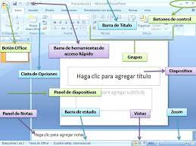
D)Tipos de vistas.
Vistas: normal: Muestra la presentación normal. clasificador de diapositivas: muestra la presentación en la vista del clasificador de diapositivas para organizarlas fácilmente.
Paginas de notas: Muestra la pagina de notas para editar las notas.
https://www.google.com.ar/search?sca_esv=572280770&q=Elementos+y+funciones+de+powerpoint&spell=1&sa=X&ved=2ahUKEwir0qqQheyBAxWCJbkGHV5EAa0QBSgAegQIChAB&biw=1042&bih=579&dpr=1

Slide 9
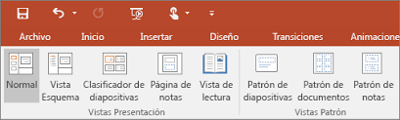


Slide 10

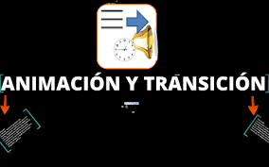
E) Animación y transición explique cada una.
Una animación es un efecto especial que se aplica a un solo elemento de una diapositiva, como texto, forma, imagen, etc. Una transición es el efecto especial que se produce al salir de una diapositiva y pasar a la siguiente durante una presentación.
La transición de diapositivas es el efecto visual que se reproduce al pasar de una diapositiva a la siguiente durante una presentación.
https://www.google.com.ar/search?q=Animaci%C3%B3n+y+transici%C3%B3n+explique+cada+una.&sca_esv=572280770&hl=es&tbm=isch&source=lnms&sa=X&ved=2ahUKEwis1fCahuyBAxUcpJUCHaVCD0cQ0pQJegQIBRAE&biw=1042&bih=522&dpr=1

Slide 11
PROFE ARRIBA DE 7 XFA =(
DELE NO SEA MALA=(

